Slide 1
[5장] 안정 해시 설계
가상 면접 사례로 배우는 대규모 시스템 설계 기초
이민석 / unchaptered
https://inblog.ai/monthly-cs
https://github.com/monthly-cs/2024-03-system-design-interview-1

Slide 2
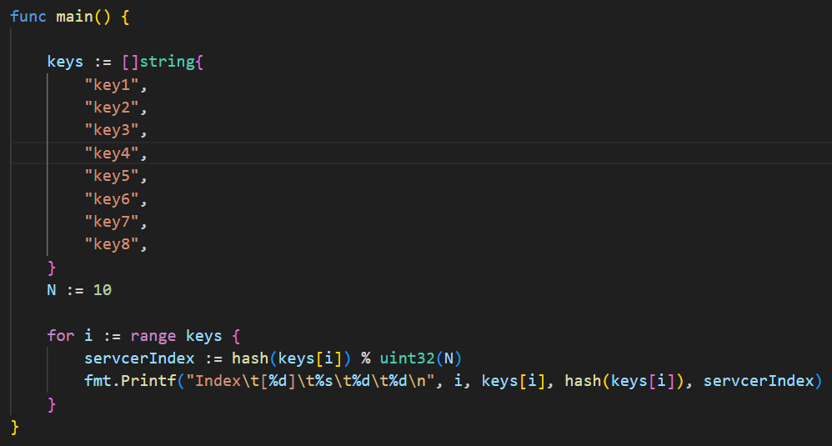
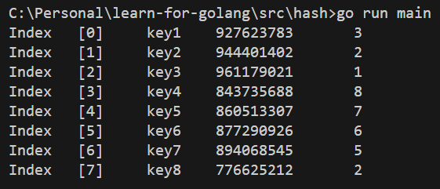
해시(Hash)란?
해시
입력값(Input)을 고정된 길이의 값(Output)으로 변환(매핑)하는 함수
Input
Output
https://github.com/unchaptered/learn-for-golang/blob/main/src/hash/main.go

Slide 3
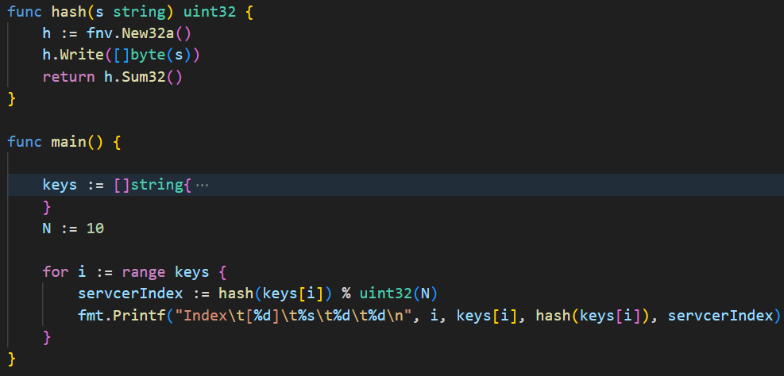
해시(Hash)의 특징
해시
32비트 해시 함수를 사용했으며, 2^32개의 서로 다른 해시값을 생성 가능 해시 함수는 가능한 입력값(Input)을 골고루 해시값(Output)으로 분산시켜야 함 입력값(변수명:keys)이 많아지면 해시 충돌이 날 가능성이 높아짐
https://github.com/unchaptered/learn-for-golang/blob/main/src/hash/main.go

Slide 4
해시(Hash)를 활용한 서버 분산
해시
각 해시값(Output)을 서버의 수(N)로 나머지 연산을 하여, 서버의 인덱스를 계산
ServerIndex = Hash(Key) % N
https://github.com/unchaptered/learn-for-golang/blob/main/src/hash/main.go

Slide 5
해시(Hash)의 문제점
해시
32비트 해시 함수의 경우 2^32 만큼의 경우의 수가 있음 하지만 입력값의 전달 유형에 따라서 낮은 분포도를 보일 수 있다. 또한 앞서 언급한 ServerIndex가 특정 구간에 밀집될 확률이 존재합니다. 기본 해시함수의 경우, 이 ServerIndex가 특정 구간에 밀집될 확률이 존재합니다.
https://github.com/unchaptered/learn-for-golang/blob/main/src/hash/main.go

Slide 6
해시(Hash)의 재배열
해시
만약 장애가 발생하여 서버의 수(N)가 1개 줄어들면, 모든 서버의 ServerIndex가 달라지게 된다. 따라서, 모든 요청이 기존과 다른 서버로 향하게 되고 대량의 CacheMiss가 발생
https://github.com/unchaptered/learn-for-golang/blob/main/src/hash/main.go

Slide 7
안정 해시(Consistence Hash)란?
안정 해시
해시 테이블 크기(N)가 조정될 때, 오직 해당되는 키(k/n) 개의 키만 재배치되는 해시 기술
키가 10개고 서버가 5개인 상황에서, 서버가 1개 줄어들면 10/5 개의 키만 재배치

Slide 8
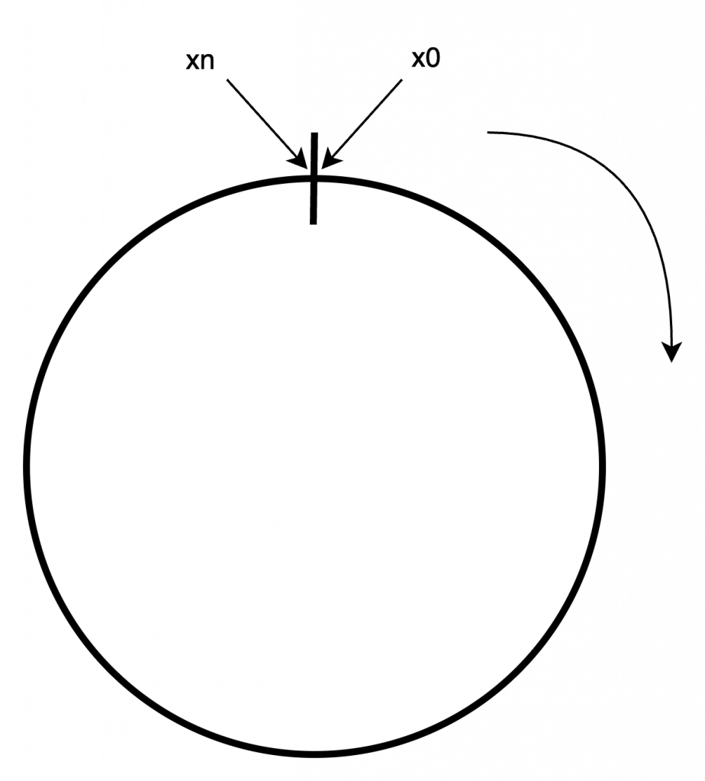
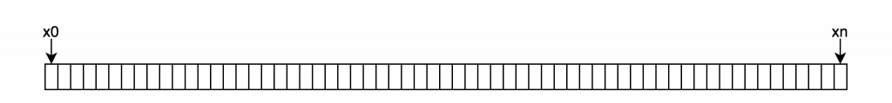
해시 공간, 링
안정 해시 | 기본 구현체
해시 알고리즘에 따라서 사용가능한 공간을 리스트(List) 형태로 표현한 것을 해시 공간으로 이의 양쪽 끝을 연결하여 순환 리스트(Circular List) 형태로 표현한것을 해시 링으로 표기
https://jonghoonpark.com/2023/05/25/%EC%95%88%EC%A0%95-%ED%95%B4%EC%8B%9C-%EC%84%A4%EA%B3%84

Slide 9
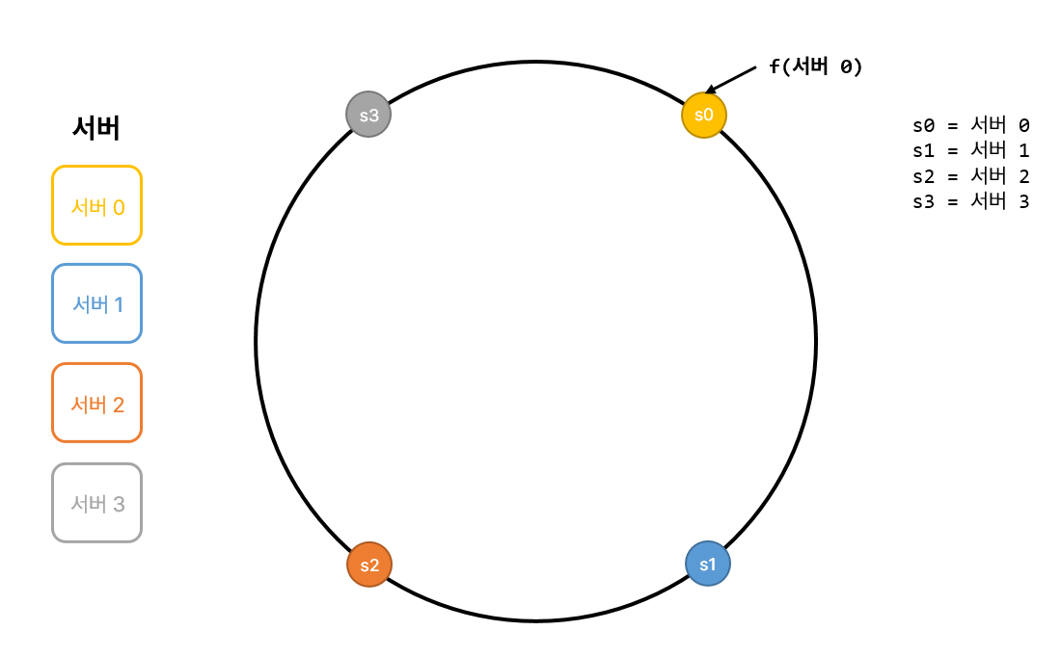
해시 서버
안정 해시 | 기본 구현체
해시 함수 f를 사용하여 서버 IP나 이름(Sn)을 해시 링에 대응시킬 수 있음
https://velog.io/@mmy789/System-Design-6

Slide 10
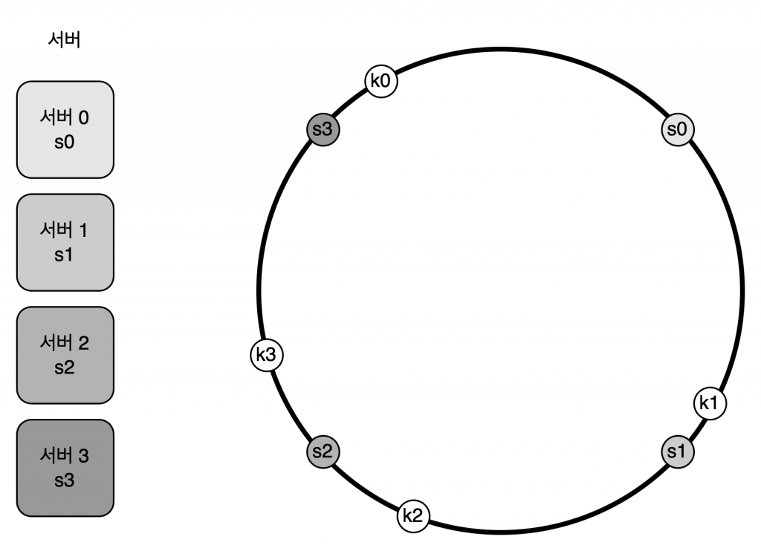
해시 키
안정 해시 | 기본 구현체
캐시할 키(Kn)들도 해시 링 위의 어느 지점으로 배치할 수 있음
https://jonghoonpark.com/2023/05/25/%EC%95%88%EC%A0%95-%ED%95%B4%EC%8B%9C-%EC%84%A4%EA%B3%84

Slide 11
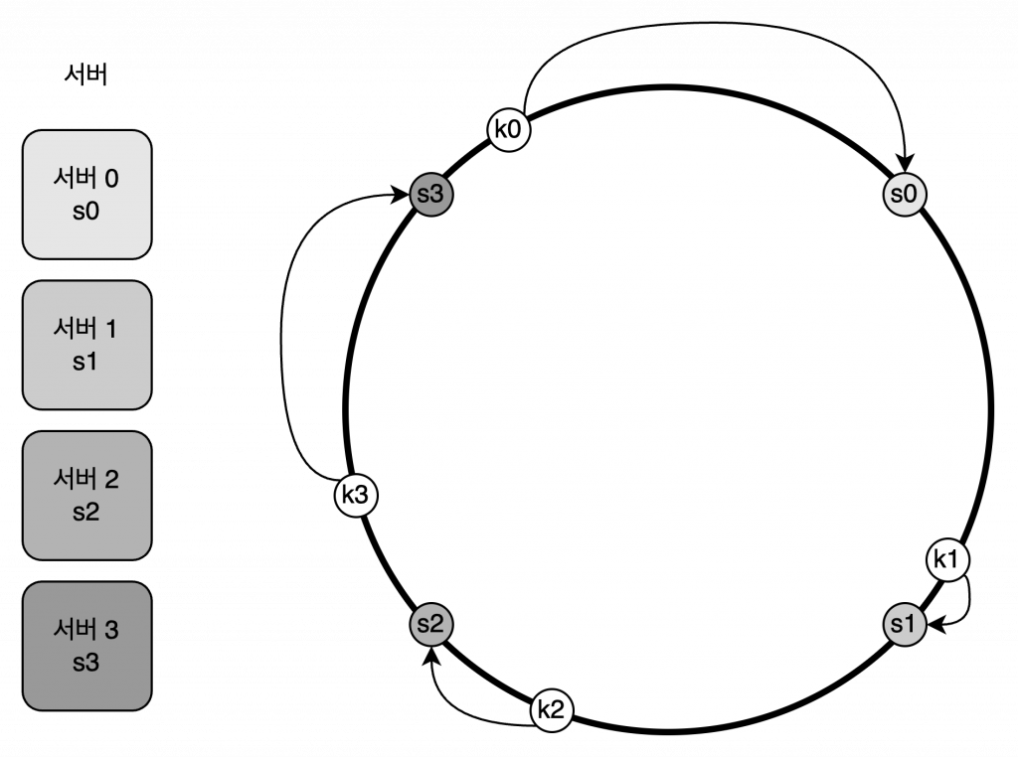
서버 조회
안정 해시 | 기본 구현체
어떤 키(Kn)이 어떤 서버(Sn)로 요청을 보내는 지는 해시 링을 시계 방향으로 탐색해서 결정
https://jonghoonpark.com/2023/05/25/%EC%95%88%EC%A0%95-%ED%95%B4%EC%8B%9C-%EC%84%A4%EA%B3%84

Slide 12
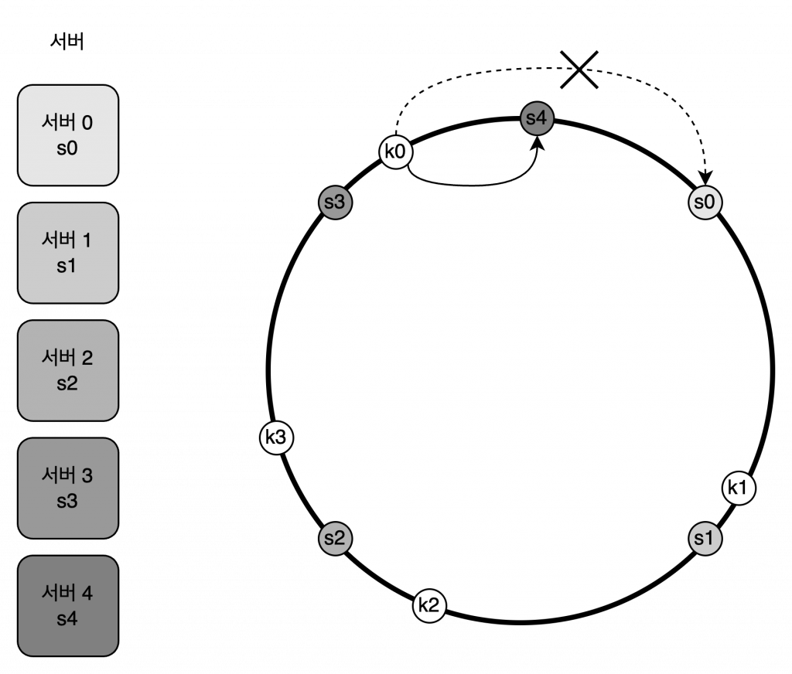
서버 추가
안정 해시 | 기본 구현체
기존의 키(K0)과 기존 서버(S0) 사이에 신규 서버(S4)가 추가되면, 기존의 키(K0)의 요청이 신규 서버로 변경될 수 있다.
https://jonghoonpark.com/2023/05/25/%EC%95%88%EC%A0%95-%ED%95%B4%EC%8B%9C-%EC%84%A4%EA%B3%84

Slide 13
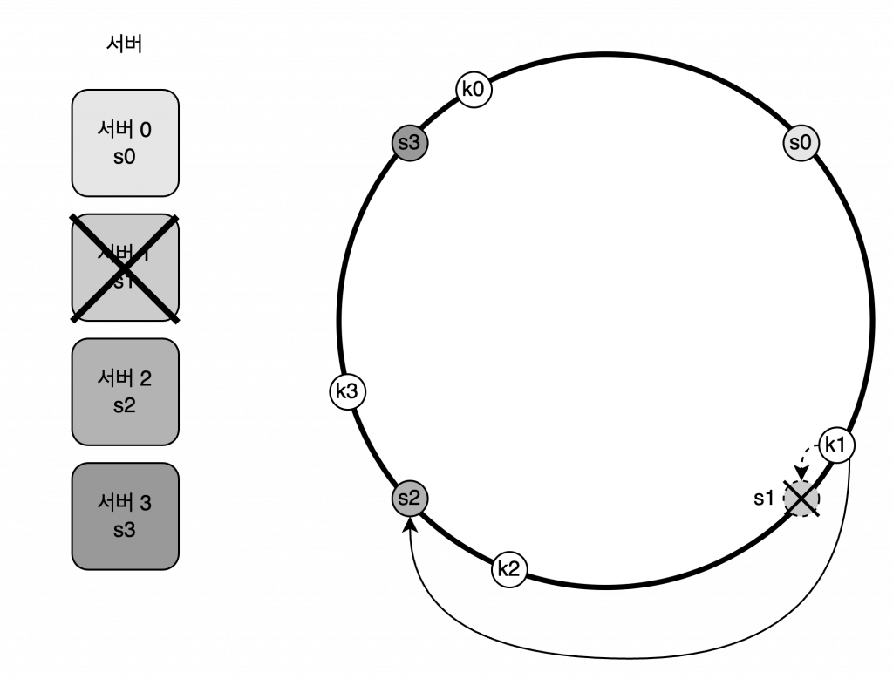
서버 제거
안정 해시 | 기본 구현체
한 키(K1)와 한 서버(S1)가 있을 때, 한 서버(S1)가 제거되면 해시 링의 다음 번의 나오는 서버로 변경된다.
https://jonghoonpark.com/2023/05/25/%EC%95%88%EC%A0%95-%ED%95%B4%EC%8B%9C-%EC%84%A4%EA%B3%84

Slide 14
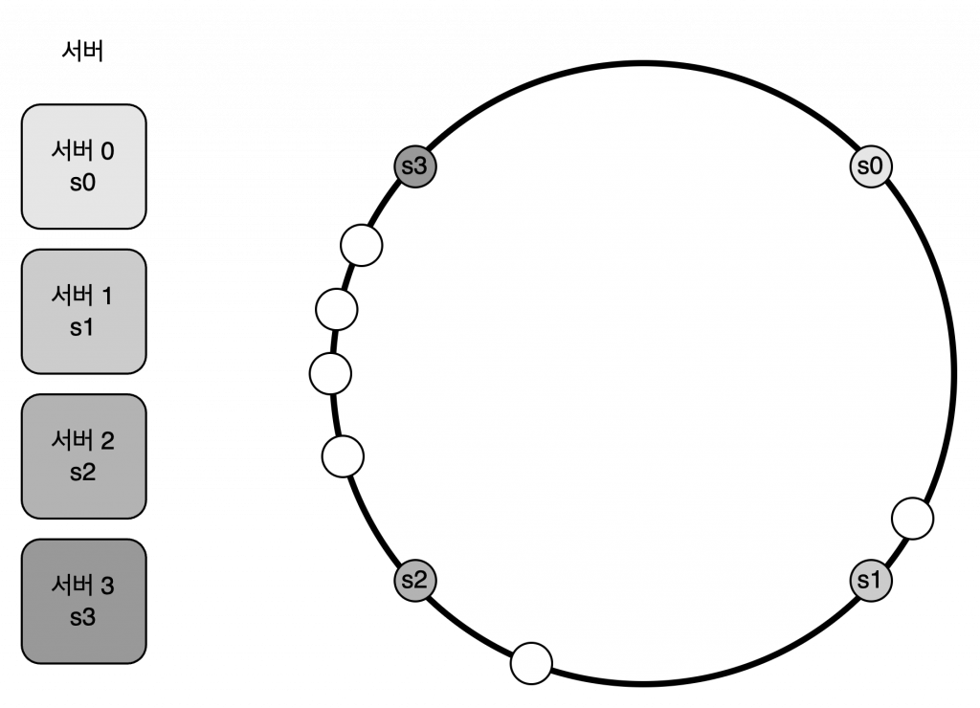
기본 구현 법의 두 가지 문제
안정 해시 | 기본 구현체
서버의 추가, 제거 과정에 따라서 특정한 서버(Sx)에 대량의 키(Ka, Kb, Kc)가 몰릴 수 있음
서버 파티션의 크기를 균등하게 유지할 수 없음
키의 균등 분포를 담당할 수 없음
https://jonghoonpark.com/2023/05/25/%EC%95%88%EC%A0%95-%ED%95%B4%EC%8B%9C-%EC%84%A4%EA%B3%84

Slide 15
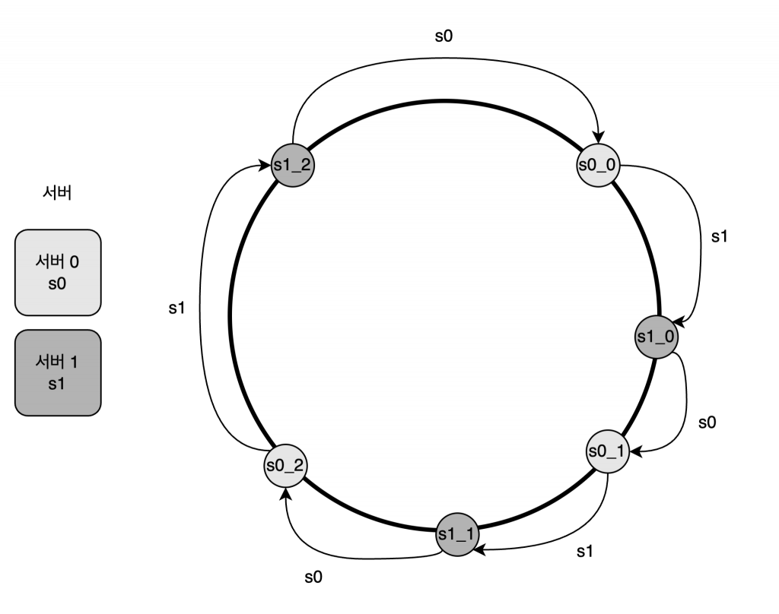
가상 노드
안정 해시 | 최종 구현체
가상 노드는 실제 서버를 가리키는 노드 특정 키(Kn)가 실제 서버(Sn)을 가리키도록 하는 것이 아니라, 실제 서버를 가리키고 있는 가상 노드(Sn_n)을 가리키도록 함
https://jonghoonpark.com/2023/05/25/%EC%95%88%EC%A0%95-%ED%95%B4%EC%8B%9C-%EC%84%A4%EA%B3%84

Slide 16
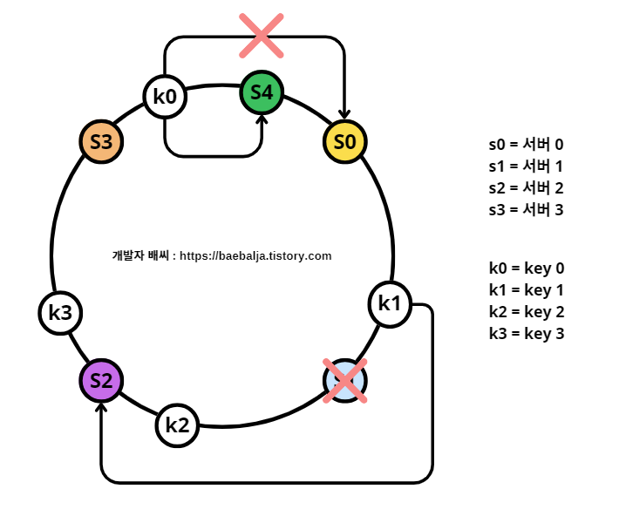
재배치 결정
안정 해시 | 최종 구현체
해서는 요청 또는 데이터를 서버에 균등하게 나누는 것이 중요
https://baebalja.tistory.com/588

Slide 17
결론
임의의 요청을 균등하게 분배하는데 해쉬(Hash)를 사용할 수 있다.
해쉬는 여러 가지 문제를 가지고 있어 안정해쉬를 써야한다.
안정해쉬를 구현할 때에는 가상 노드를 사용하여 분포를 고르게 유지해야 한다.

Slide 18
감사합니다.

